Slide 1
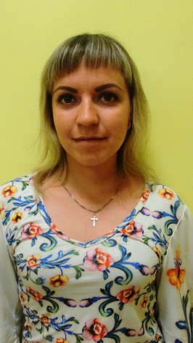
Департамент образования администрации г. Южно-Сахалинска Муниципальное бюджетное дошкольное образовательное учреждение Детский сад общеразвивающего вида № 1 «Загадка»
«Я - ЮНЫЙ САХАЛИНЕЦ И ГРАЖДАНИН РОССИИ»
Воспитатель: Головач Анжелика Валентиновна,
Образование – среднее специальное,
соответствует должности «воспитатель»,
Педагогический стаж – 4 года
г. Южно-Сахалинск, 2016

Slide 2
Цель:
«Создание фундамента для формирования
личности человека духовного, богатого, высоконравственного, развитого, как интеллектуально, так и физически»

Slide 3
Задачи:
1. Формирование патриотических чувств детей дошкольного возраста.
2. Развитие патриотического мировоззрения детей дошкольного возраста.
3. Уважение к старшему поколению любовь к родине к старшему и малому.

Slide 4
Р - род, родня, Родина
О – Отечество
Д - дом
Н – народ
И – история
К – край, культура

Slide 5
РОДИНА, ОТЕЧЕСТВО, НАРОД
Познакомить детей с понятием Родина, Отечество. Дать ребенку возможность почувствовать себя гражданином своей страны, показать какая она могучая, сильная, прекрасная
КРАЕВЕДЕНИЕ
Познакомить с малой родиной, родным краем в котором мы живем, необычной островной областью, с ее особенностями и достопримечательностями.
Я И МОЯ СЕМЬЯ
Воспитывать в детях чувство привязанности к своей семье;
Положительное отношение к своему имени

Slide 6
РАБОТА СТРОИТСЯ
ПО СЛЕДУЮЩИМ НАПРАВЛЕНИЯМ:
Первое направление:
Ознакомление с окружающим и краеведением – обеспечивает отбор содержания знаний из разных областей действительности.
Второе направление:
Развитие речи
Развитие речи - есть развитие личности на основе того духовного богатства , которым обладает русский язык.
Третье направление:
Изобразительная деятельность
Занятия по ИЗО , наряду с изучением народных промыслов , картин русских художников.
Четвертое направление:
Музыкальное воспитание
Музыкальный фольклор – это кладезь воспитания на народных традициях.
Пятое направление:
Экологическое воспитание детей

Slide 7
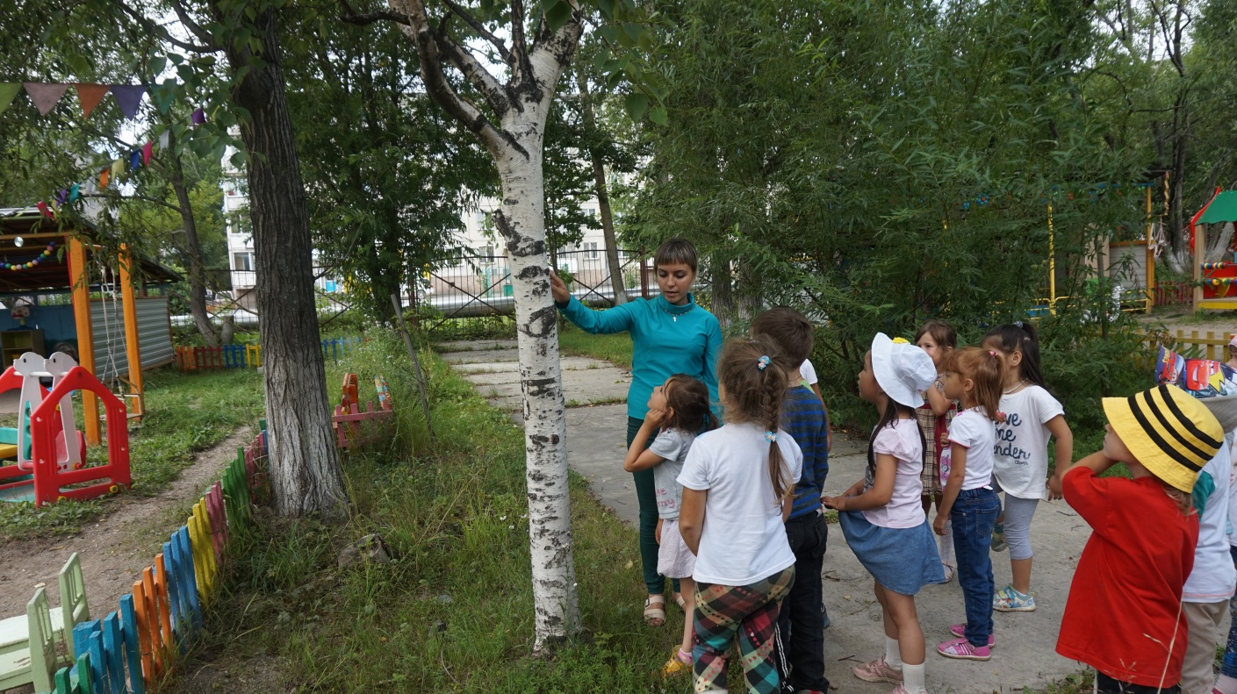
Первое направление:
Ознакомление с окружающим и краеведением – обеспечивает отбор содержания знаний из разных областей действительности.

Slide 8
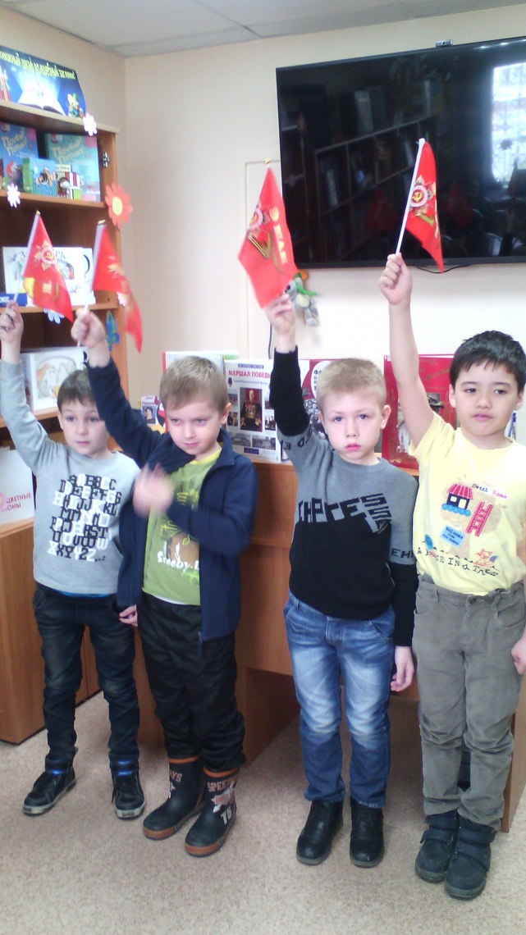
Второе направление:
Развитие речи - есть развитие личности на основе того духовного богатства, которым обладает русский язык.

Slide 9
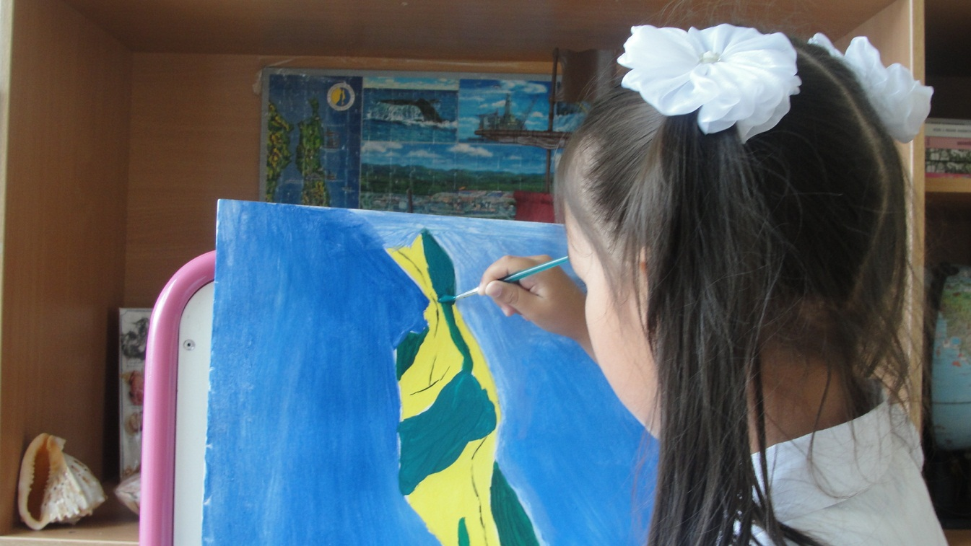
Третье направление:
Изобразительная деятельность
Занятия по ИЗО , наряду с изучением народных промыслов , картин русских художников.

Slide 10
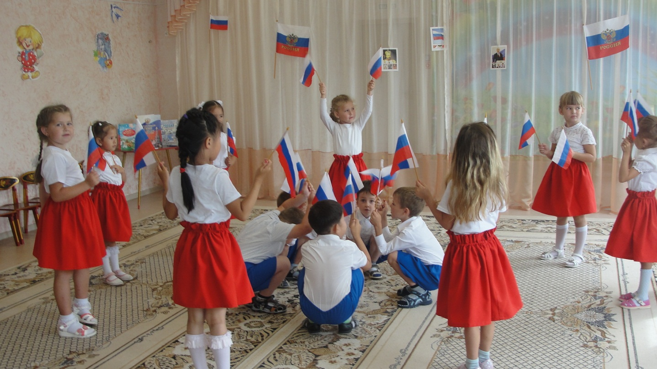
Четвертое направление:
Музыкальное воспитание
Музыкальный фольклор – это кладезь воспитания на народных традициях.

Slide 11
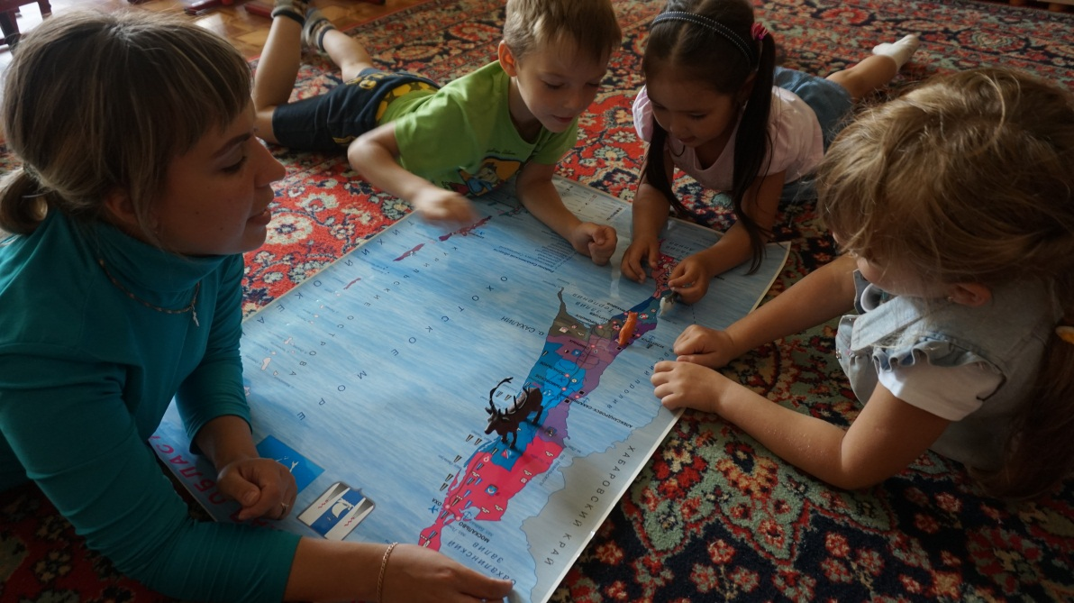
Пятое направление:
Экологическое воспитание детей
Взаимосвязь человека и природы

Slide 12
Ожидаемый результат:
Любит свою Родину и край, в котором живет, ценит традиции , культуру своего народа.
Знает элементарные сведения о своей семье.
Сформированы нравственные чувства: сочувствие, отзывчивость, справедливость, скромность, ответственность.
Выполняет правила поведения в общественных местах.

